Slide 1
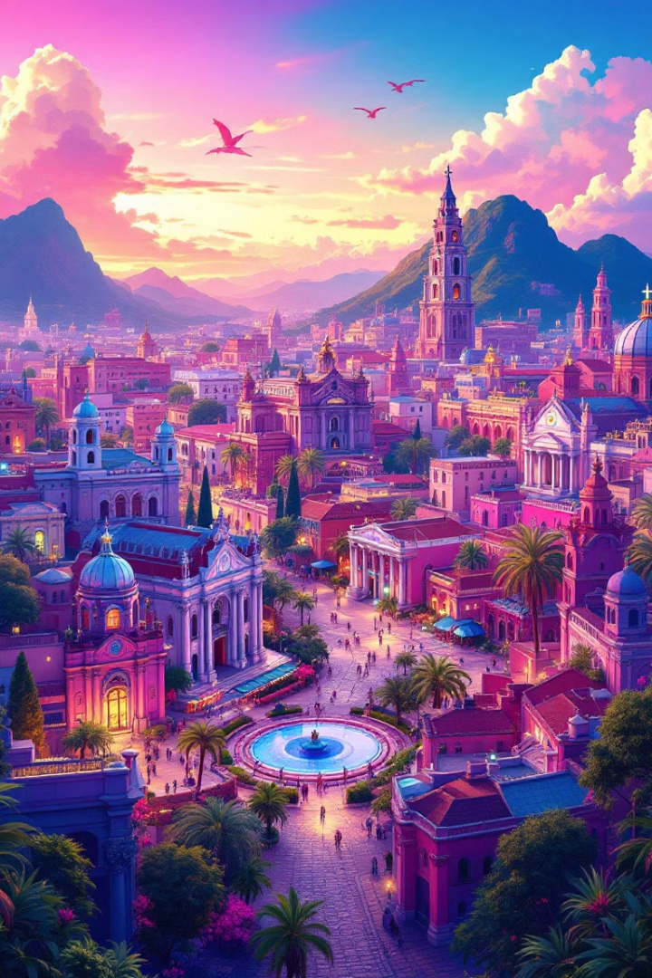
La Época Colonial en México
Descubra cómo la conquista española marcó el inicio de un periodo histórico que transformó la cultura y la sociedad de México.
by Maria Guadalupe Toledo Hurtado

Slide 2
Inicio de la Conquista Española
1519
1521
Hernán Cortés llega a las costas mexicanas y emprende su camino hacia Tenochtitlan, capital del imperio azteca.
La caída de Tenochtitlan marca el inicio de la colonización española, tras la conquista de los aztecas.

Slide 3
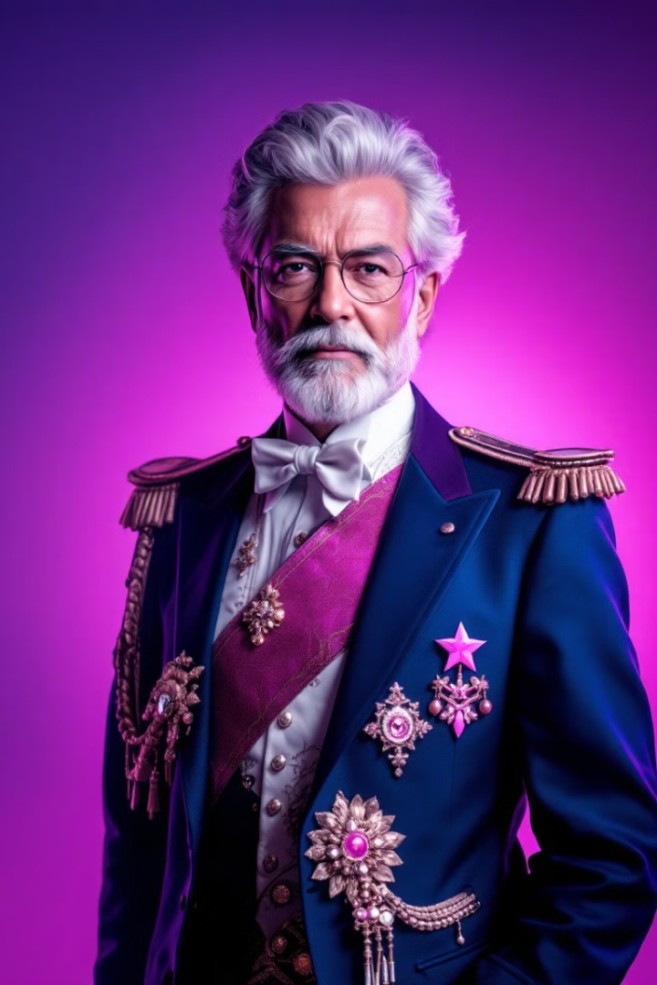
Organización Política y Administrativa
Virreinato
Audiencias
El virreinato de Nueva España fue la unidad administrativa más importante de la América española.
Órganos judiciales que resolvían conflictos legales y controlaban al virrey, garantizando el orden y la justicia.
Cabildos
Consejos municipales que administran las ciudades y controlan el presupuesto local, respondiendo a las demandas de sus comunidades.

Slide 4
Economía Colonial
Minas de Plata
Agricultura
Comercio
La explotación de plata fue la principal fuente de riqueza del virreinato, generando un flujo constante hacia España.
El cultivo de productos como maíz, frijol, y cacao para el consumo local y la exportación.
El comercio de productos locales e importados de Europa, creando rutas comerciales y mercados.

Slide 5
Sociedad Novohispana
Peninsulares
1
Nacidos en España, ocupaban los puestos más importantes de la sociedad colonial.
2
Criollos
Hijos de españoles nacidos en América, con menor poder que los peninsulares.
3
Indígenas
Población nativa que fue sometida a la esclavitud y trabajos forzados.
4
Mestizos
Mezcla de indígenas y españoles, ocupando un lugar intermedio en la sociedad.
Africanos
5
Traídos como esclavos, contribuyendo a la diversidad cultural y racial de la Nueva España.

Slide 6
Cultura y Arte Colonial
Barroco
1
Influencias europeas se mezclan con elementos indígenas, creando un estilo arquitectónico y artístico único.
Religión
2
La religión católica tuvo un papel central en la vida social y cultural, influyendo en la arquitectura y las artes.
Literatura
3
Autores novohispanos combinaron la tradición española con elementos de la cultura indígena.

Slide 7
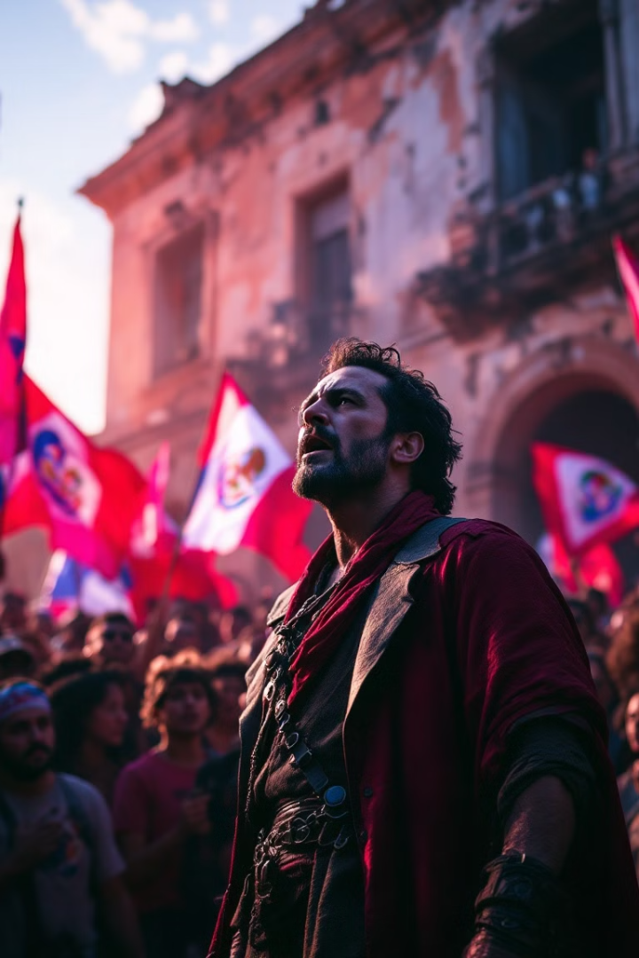
Rebeliones y Levantamientos
1692
La Rebelión de los Mayas, impulsada por la opresión y la explotación, mostró la resistencia indígena.
1766
El levantamiento de los indios Chichimecas, en defensa de sus territorios y tradiciones, marcó un periodo de inestabilidad.
1810
El movimiento de Independencia, liderado por Miguel Hidalgo, marcó el fin del dominio español en México.

Slide 8
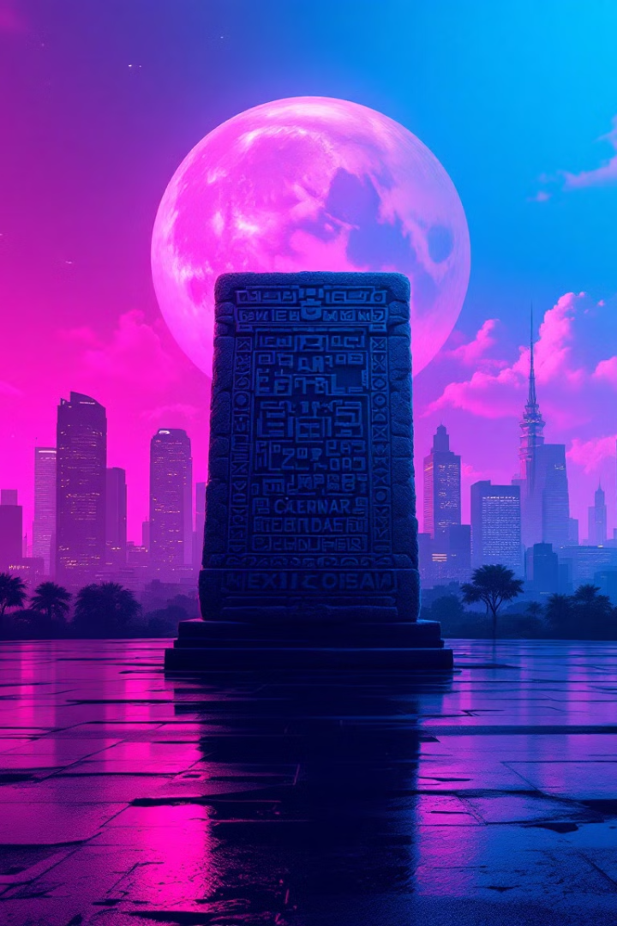
Conclusión: El Legado de la Época Colonial
La época colonial dejó un legado complejo en México, marcado por el intercambio cultural, la mezcla de tradiciones y la lucha por la independencia. Este periodo marcó el inicio de la formación de la identidad mexicana, fusionando elementos indígenas y españoles.

